Slide 1
แผนการใช้จ่ายเงินงบประมาณรายจ่าย
ประจำปี พ.ศ. 2564 และผลการเบิกจ่ายเงิน
โดย นางสาวทิพาพร ยิ้มวิลัย

Slide 2
มติคณะรัฐมนตรี เมื่อวันที่ 10 พฤศจิกายน 2563 เห็นชอบกำหนดเป้าหมายการใช้จ่ายงบประมาณรายจ่ายประจำปีงบประมาณ พ.ศ. 2564 ดังนี้
มติ ครม. เบิกจ่ายงบประมาณ 2564 | ไตรมาส 1 (ต.ค.-ธ.ค. 2563) | ไตรมาส 2 (ม.ค.-มี.ค. 2564) | ไตรมาส 3 (เม.ย.-มิ.ย. 564) | ไตรมาส 4 (ก.ค.-ก.ย. 2564)
รายจ่ายประจำ (ร้อยละ) | 36.00 | 57.00 | 80.00 | 100.00
รายจ่ายลงทุน (ร้อยละ) | 20.00 | 45.00 | 65.00 | 100.00
ภาพรวม (ร้อยละ) | 32.00 | 54.00 | 77.00 | 100.00

Slide 3




สศอ. ได้รับงบประมาณรายจ่ายประจำปีงบประมาณ พ.ศ. 2564
จำนวน 244,346,500 บาทประกอบด้วย 4 แผนงาน
2. แผนงานบุคลากรภาครัฐ
64,070,500 บาท
4. แผนงานยุทธศาสตร์เพื่อสนับสนุนด้านการสร้างความสามารถในการแข่งขัน 37,710,600 บาท
1. แผนงานบูรณาการพัฒนาอุตสาหกรรม
และบริการแห่งอนาคต 81,561,500 บาท
3. แผนงานพื้นฐานด้านการสร้างความสามารถ
ในการแข่งขันของประเทศ 61,003,900 บาท

Slide 4
แผนการใช้จ่ายเงินงบประมาณปี 2564 ของ สศอ (หน่วย : ล้านบาท)
งบรายจ่ายแผนงาน | ไตรมาส 1 (ต.ค.-ธ.ค. 2563) | ไตรมาส 2 (ม.ค.-มี.ค. 2564) | ไตรมาส 3 (เม.ย.-มิ.ย. 564) | ไตรมาส 4 (ก.ค.-ก.ย. 2564)
บูรณาการ | 20.1971 | 25.9254 | 20.3931 | 15.0459
บุคลากร | 16.0183 | 16.0178 | 16.0173 | 16.0171
พื้นฐาน | 24.6878 | 14.6961 | 12.0831 | 9.5369
ยุทธศาสตร์ | 6.9908 | 19.9377 | 6.4310 | 4.3511
รวม | 67.8940 | 76.5770 | 54.9245 | 44.9510
ร้อยละการเบิกจ่าย | 33.69 | 23.53 | 23.68 | 19.10
ร้อยละ สะสม | 33.69 | 57.22 | 80.90 | 100.00

Slide 5
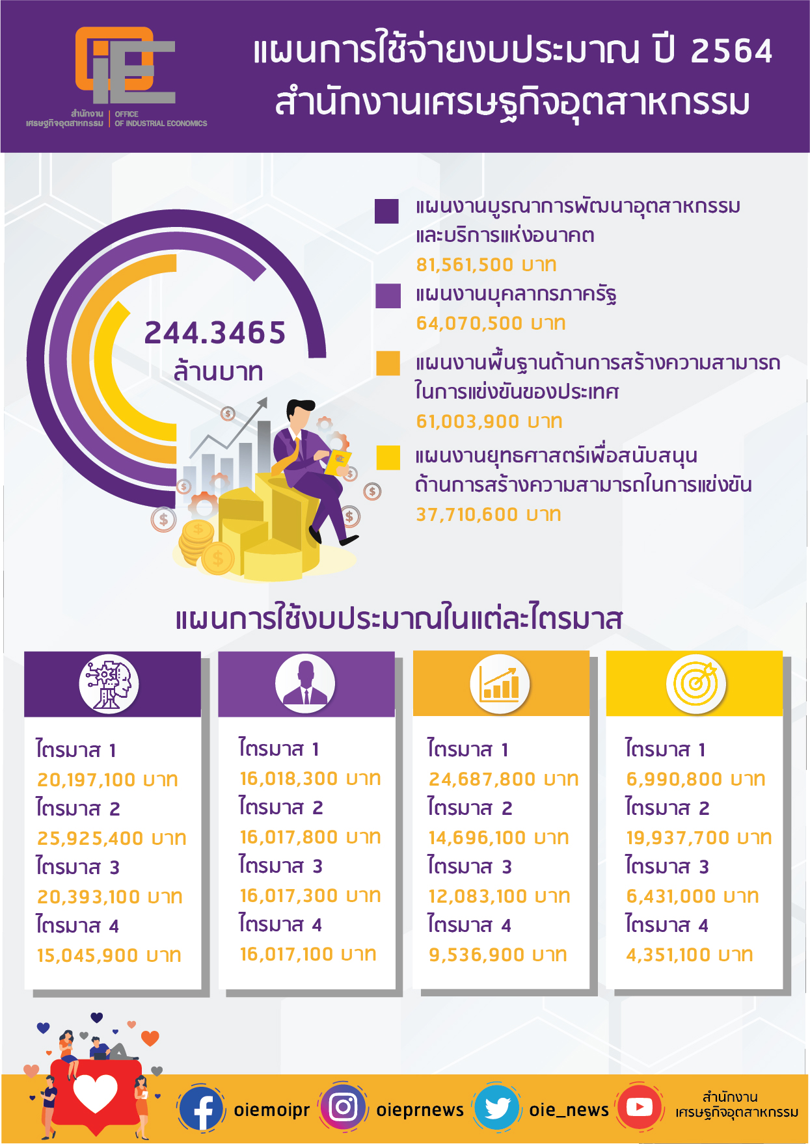

Slide 6
ผลการเบิกจ่ายเงินงบประมาณประจำปี 2564 ตั้งแต่ต้นปีงบประมาณ
จนถึงวันที่ 19 มีนาคม 2564
จำแนกตามหน่วยงาน เรียงลำดับผลการเบิกจ่ายจากน้อยไปมาก

Slide 7
สรุปผลการเบิกจ่ายเงินงบประมาณ พ.ศ. 2564
สิ้นสุด ณ วันที่ 29 มีนาคม 2564

